Slide 1
Муниципальное автономное учреждение дополнительного образования «Дворец пионеров г. Орска»
Организация работы по профилактике детского дорожно-транспортного травматизма средствами дополнительного образования
(из опыта работы детского Центра БДД «Светофор»)
Орлова Наталья Николаевна,
руководитель детского центра БДД «Светофор»,
педагог дополнительного образования

Slide 2
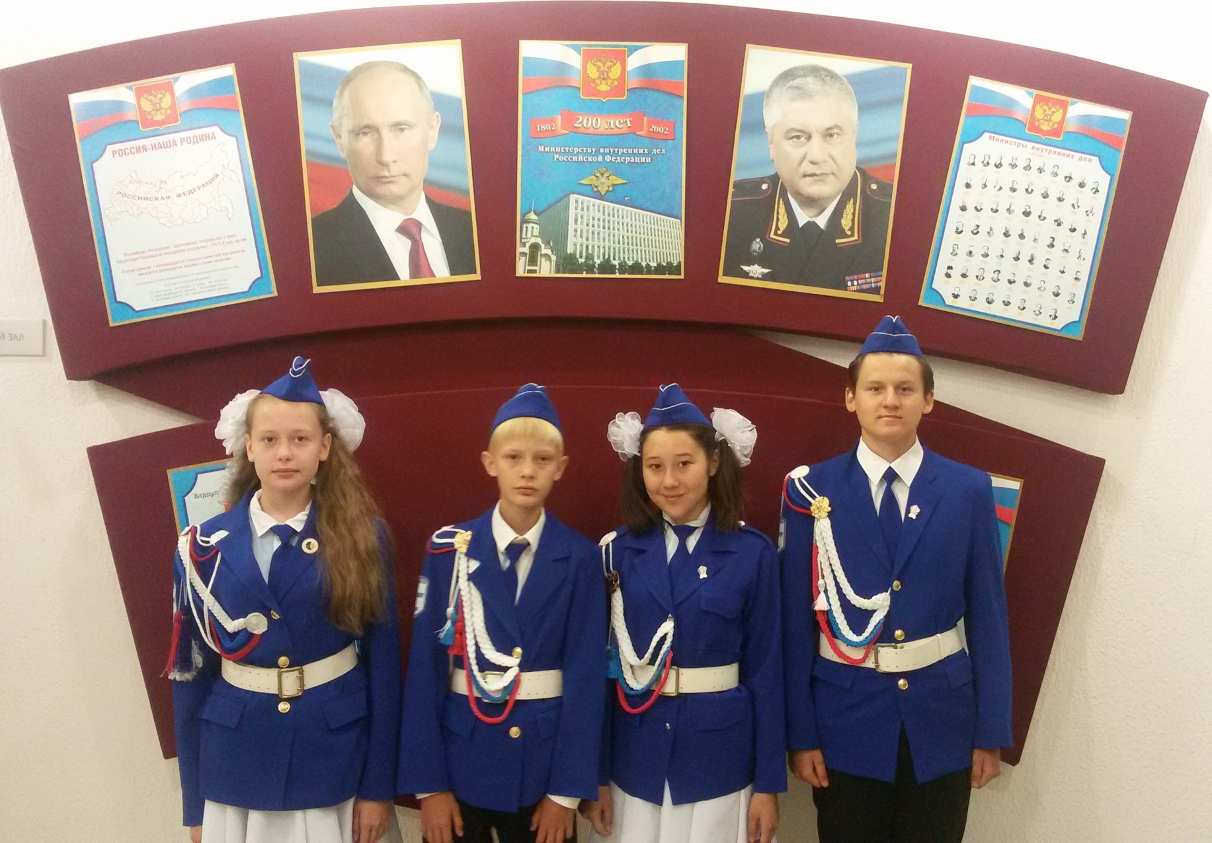
«… Детская безопасность на дорогах – составная часть заботы Государства о здоровом и безопасном образе жизни её юных граждан….»
В.В. Путин

Slide 3
Детский Центр БДД «Светофор» г. Орска

Slide 4
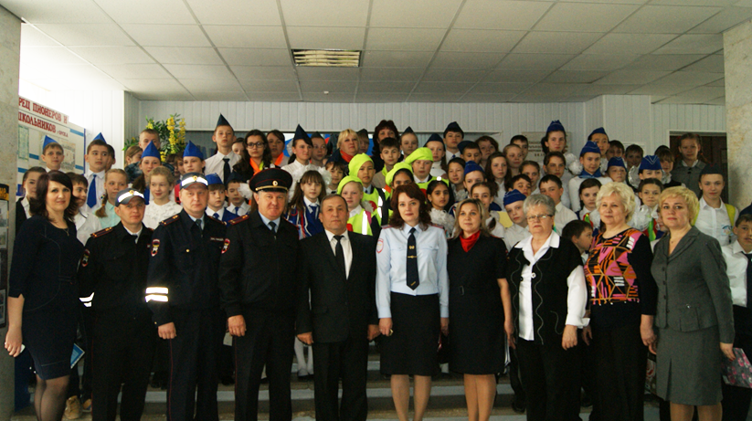
Детский Центр БДД «Светофор» г. Орска

Slide 5
Детский Центр БДД «Светофор» г. Орска
Образовательная деятельность
Информационно-пропагандистская деятельность
Организационно-массовая деятельность
Координационная деятельность

Slide 6
Детский Центр БДД «Светофор» г. Орска
Дополнительные общеобразовательные общеразвивающие программы:
«Дорожная азбука для дошколят» (дошкольный возраст)
«Дорога и дети» (младший школьный возраст)
«ПДД и основы дорожной безопасности» (средний школьный возраст)
«Основы автодела и дорожной безопасности» (старший школьный возраст)

Slide 7
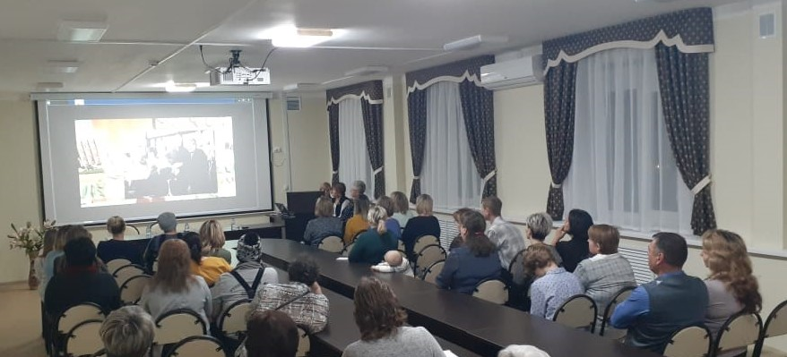
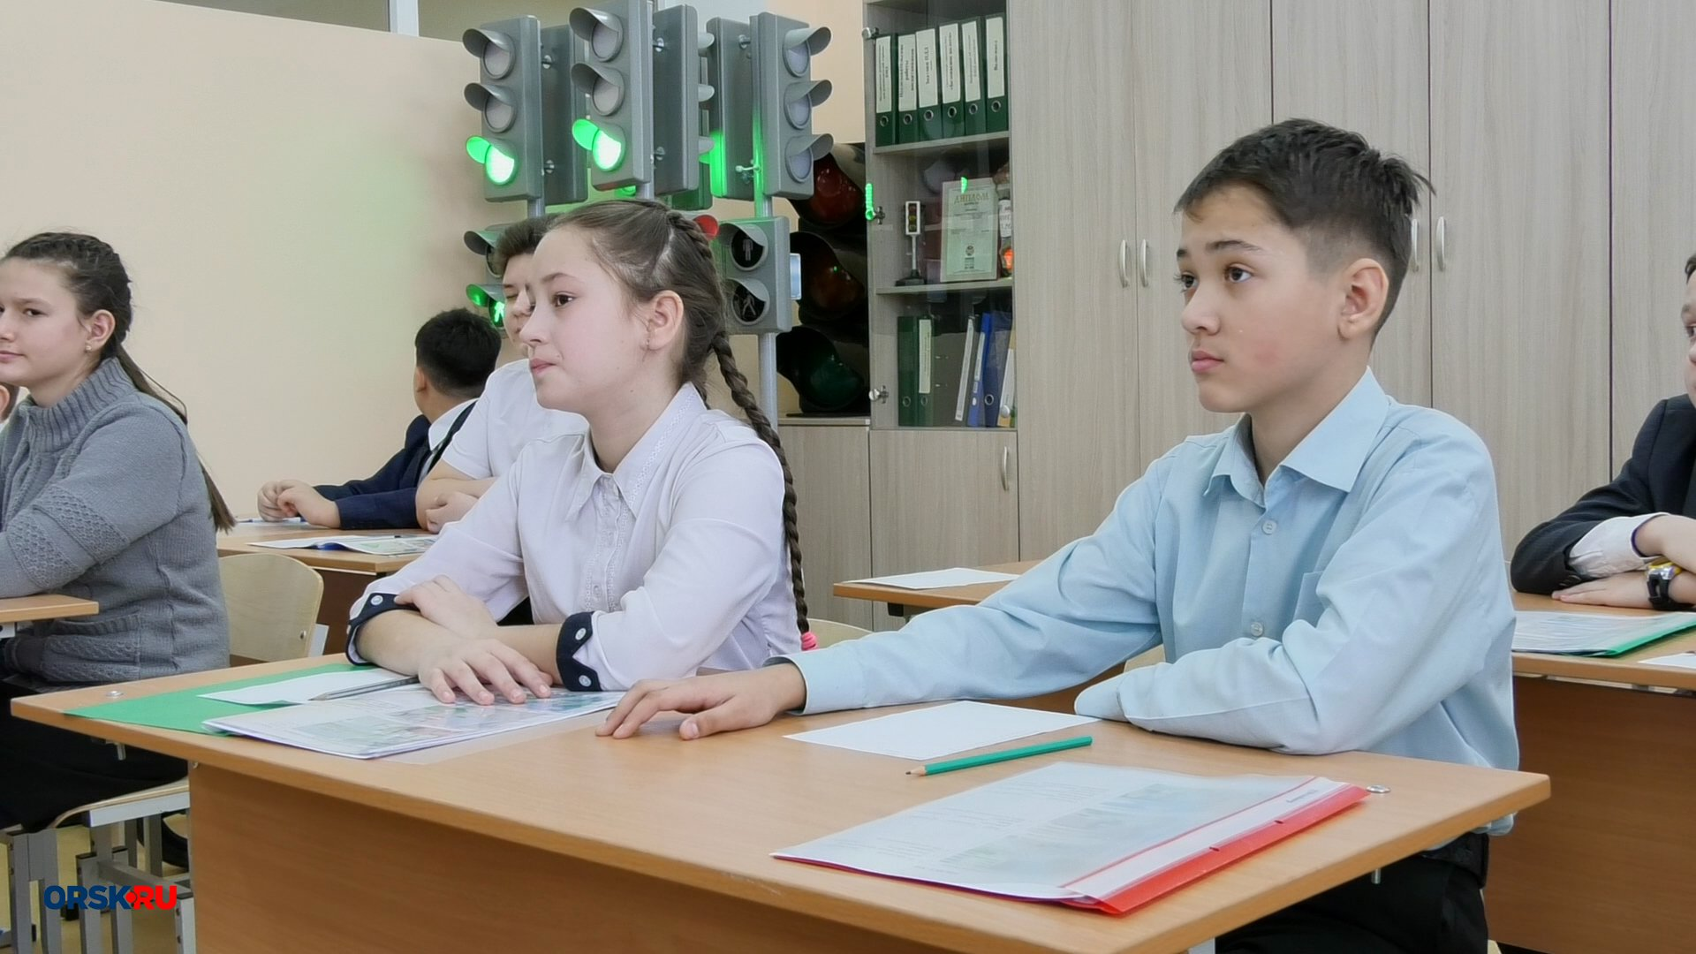
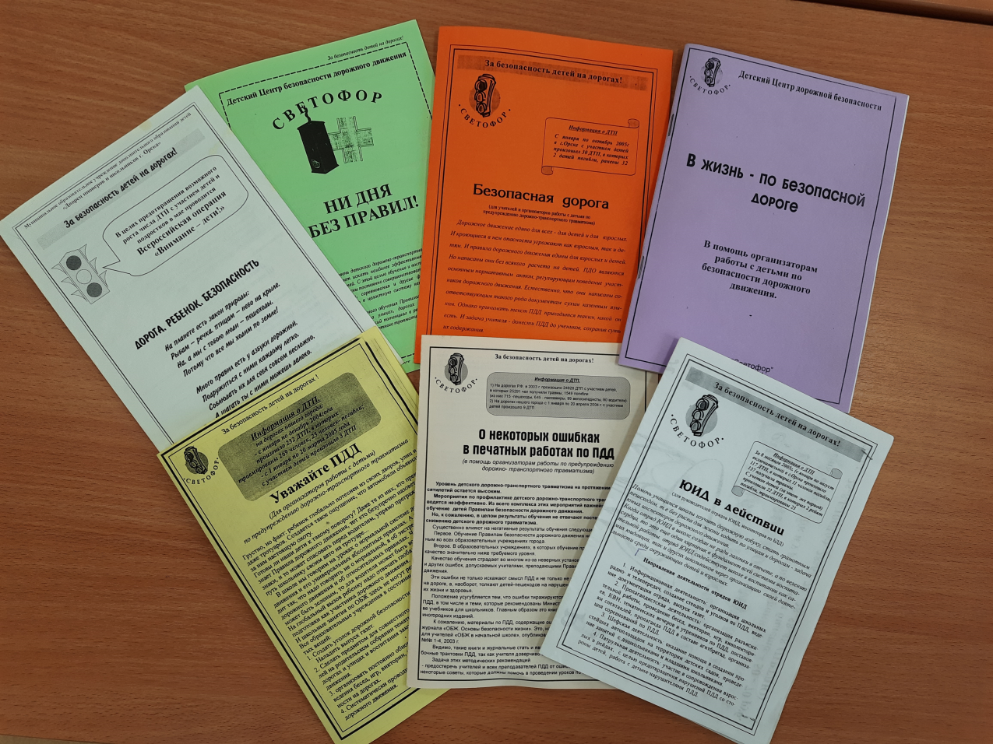
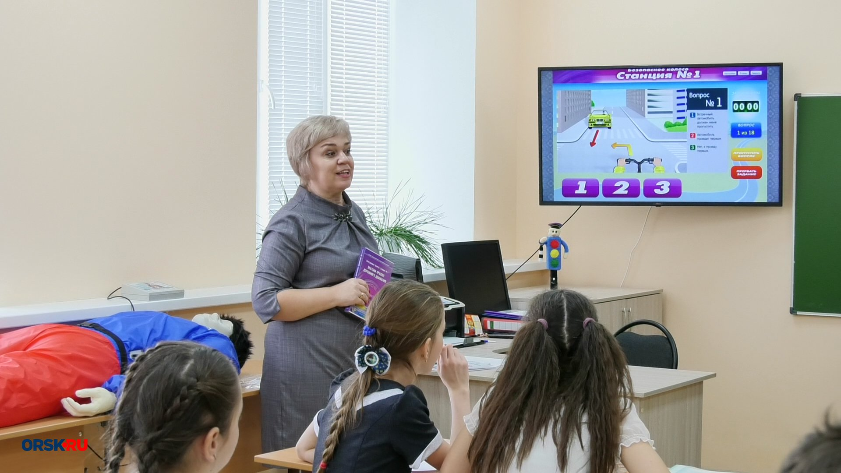
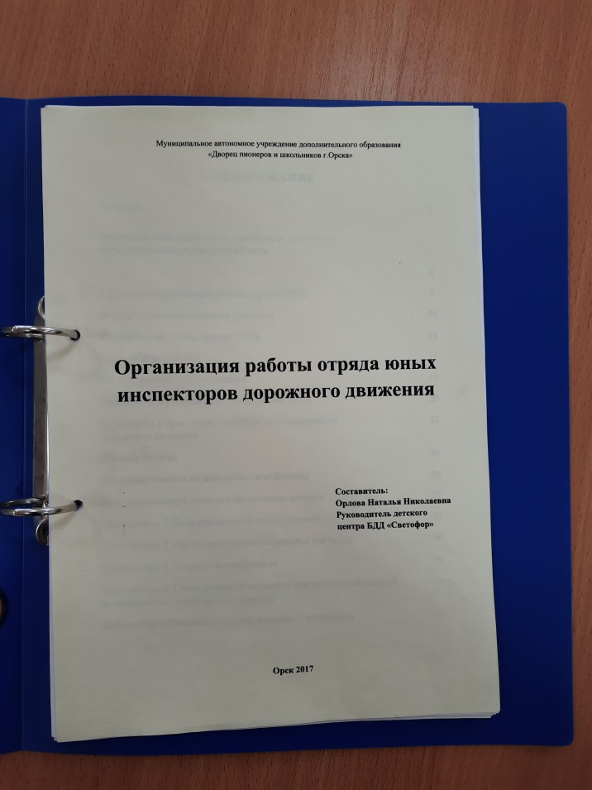
Информационно-методическая деятельность
Детский Центр БДД «Светофор» г. Орска

Slide 8
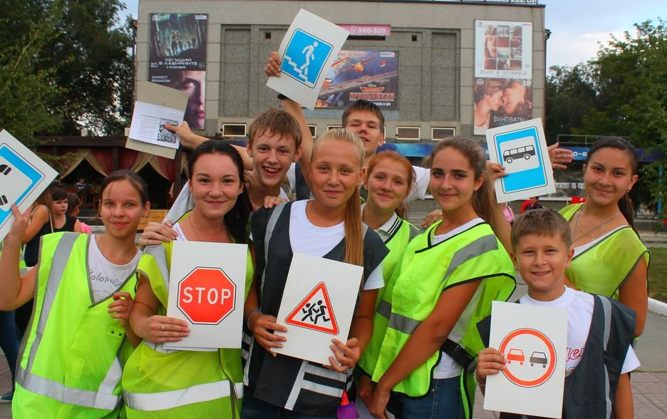
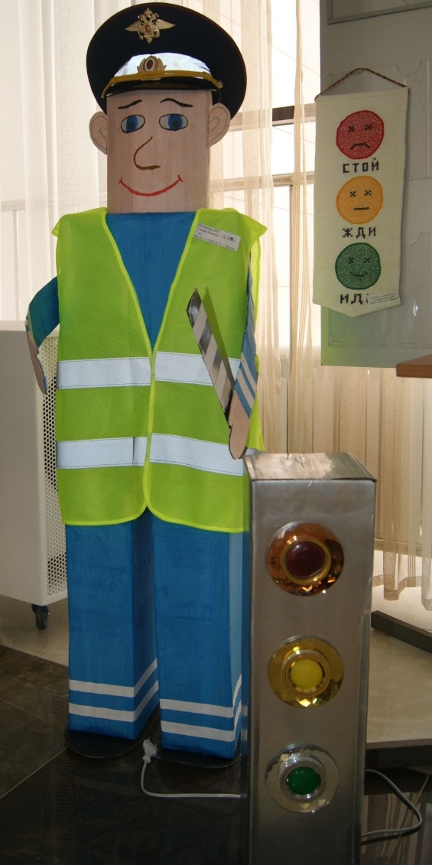
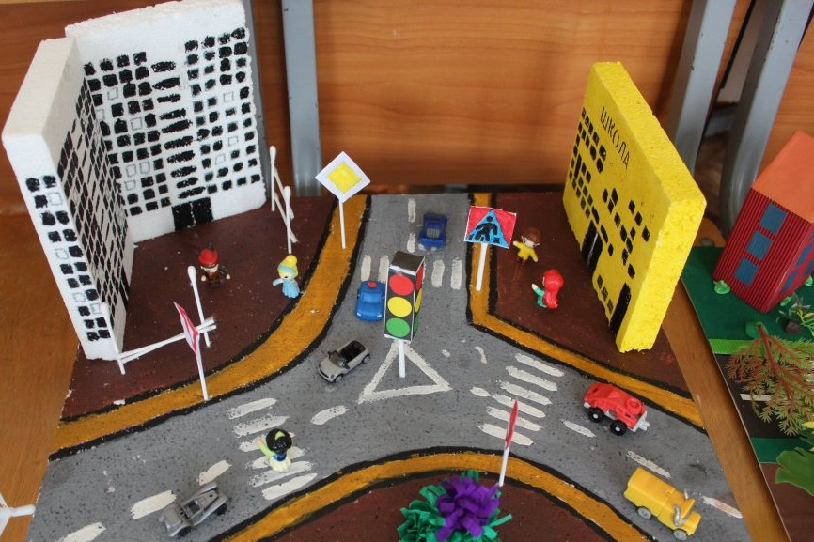
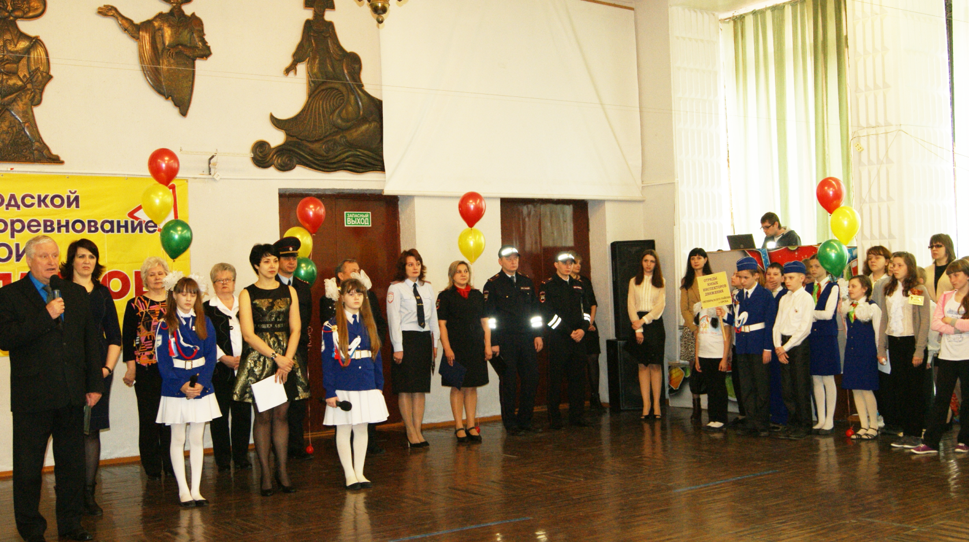
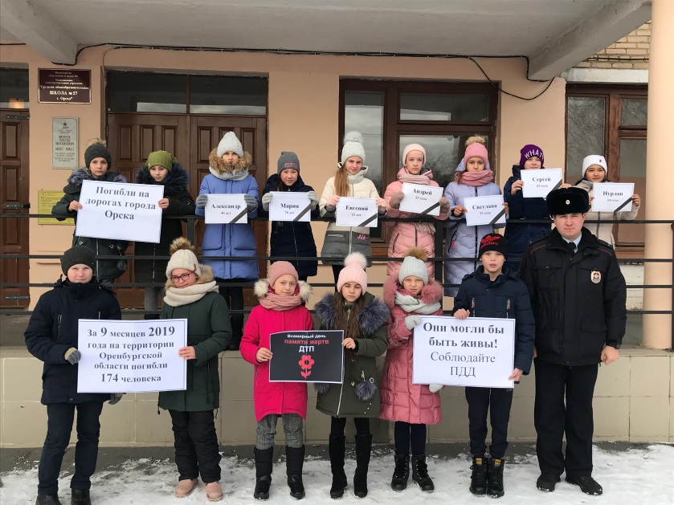
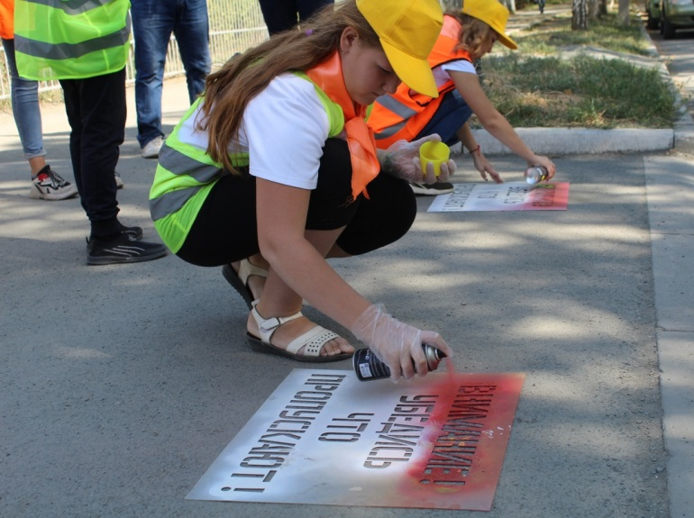
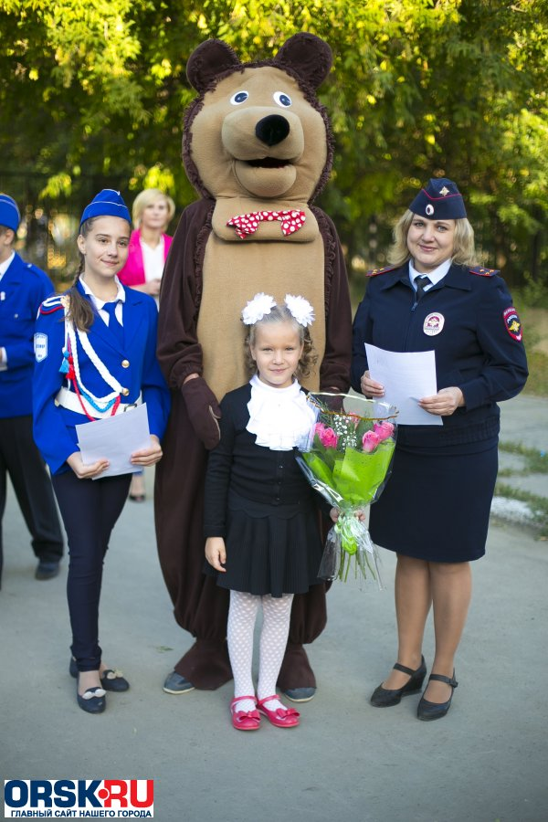
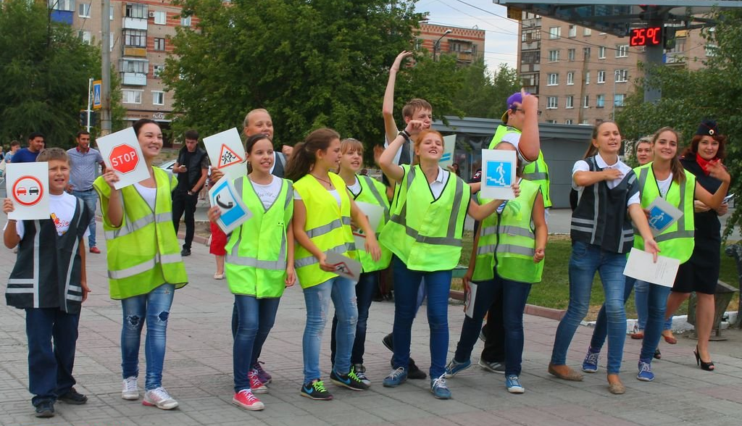
Организационно - массовая деятельность
Детский Центр БДД «Светофор» г. Орска
Акция «Пешеход на переходе»
Всемирный День памяти жертв ДТП
Профилактическое мероприятие «Внимание - дети!»
Флешмоб по БДД
Семейный конкурс поделок по БДД
Городской конкурс «Безопасное колесо»

Slide 9
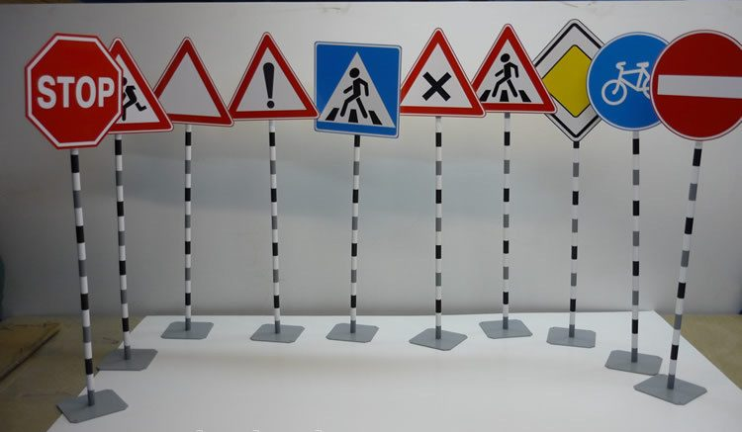
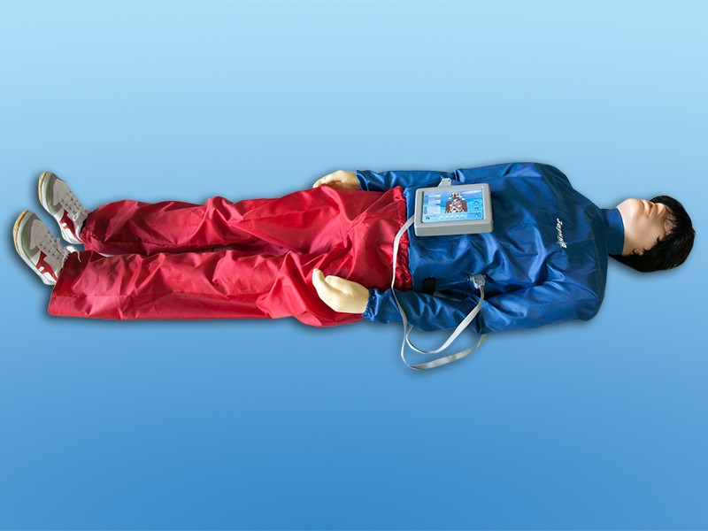
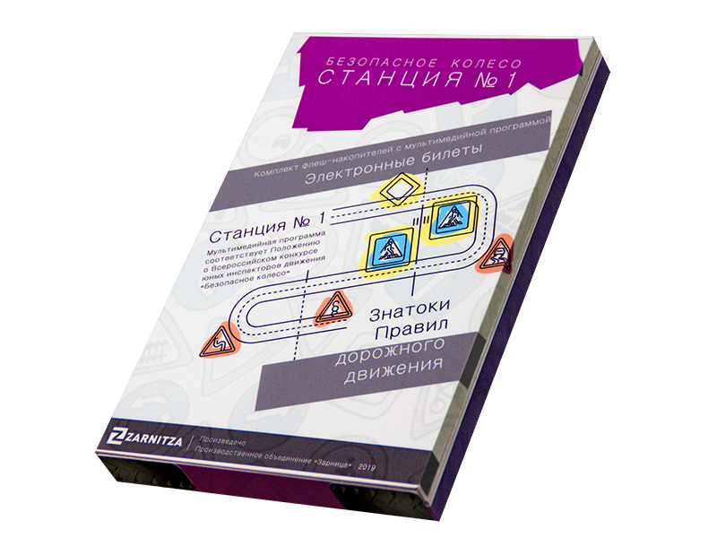
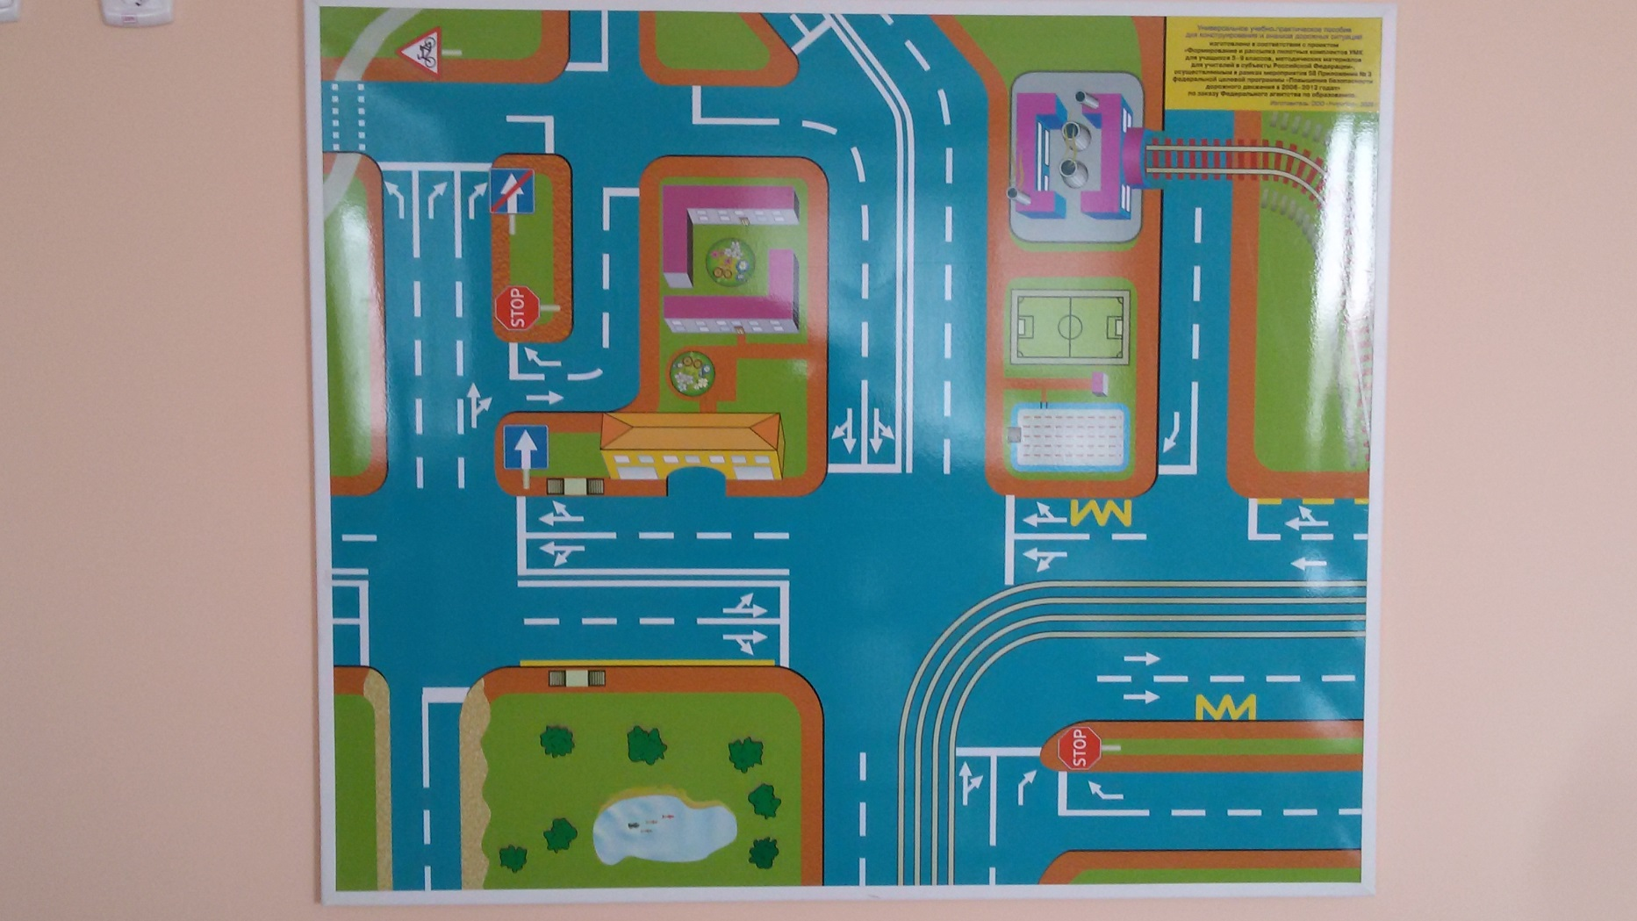
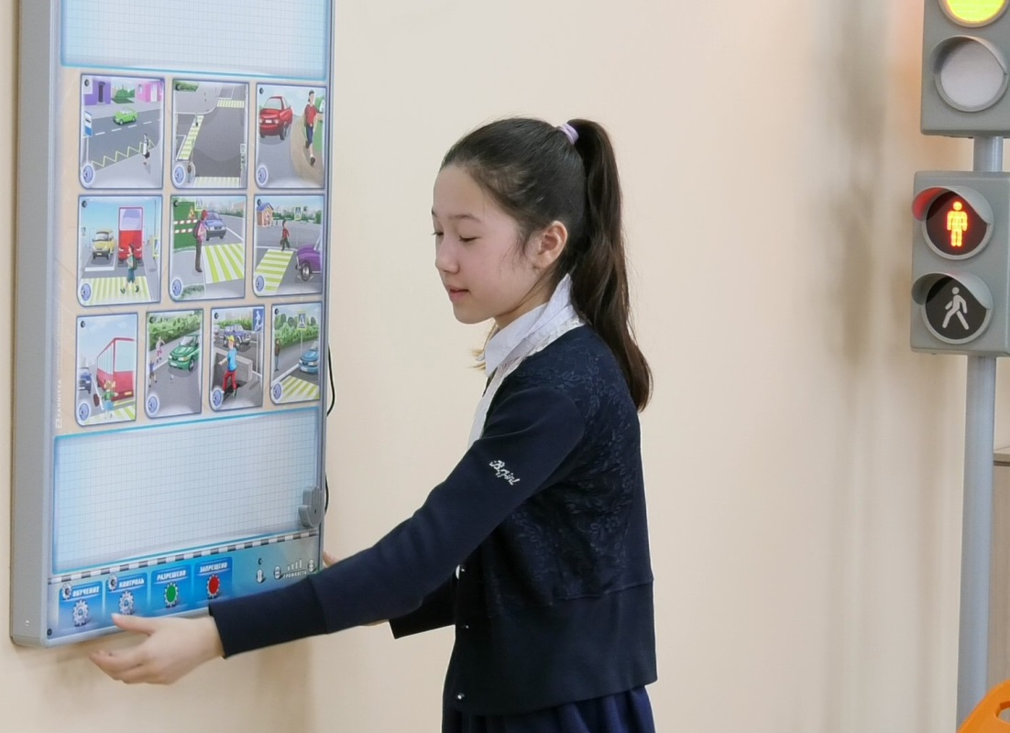
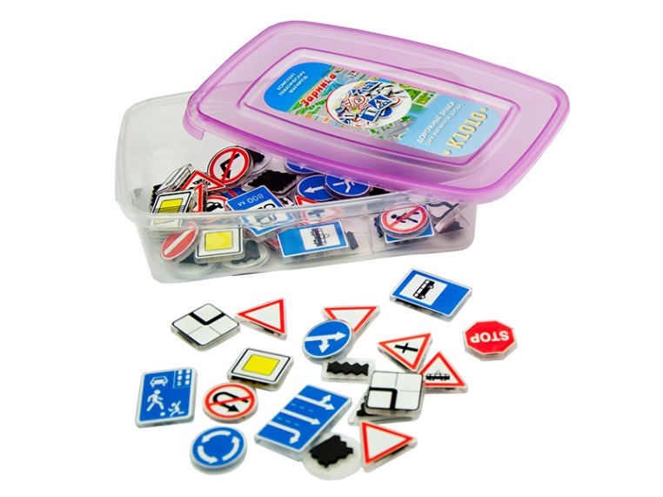
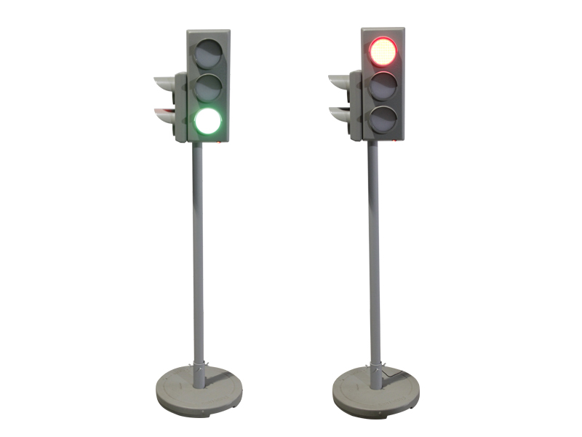
Кабинет БДД
Детский Центр БДД «Светофор» г. Орска

Slide 10
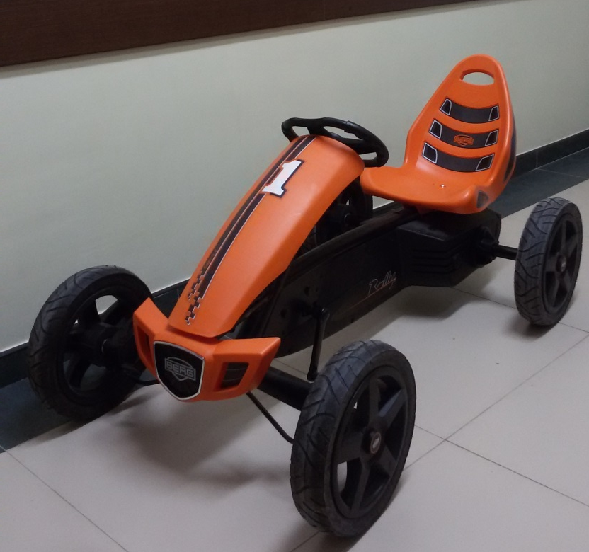
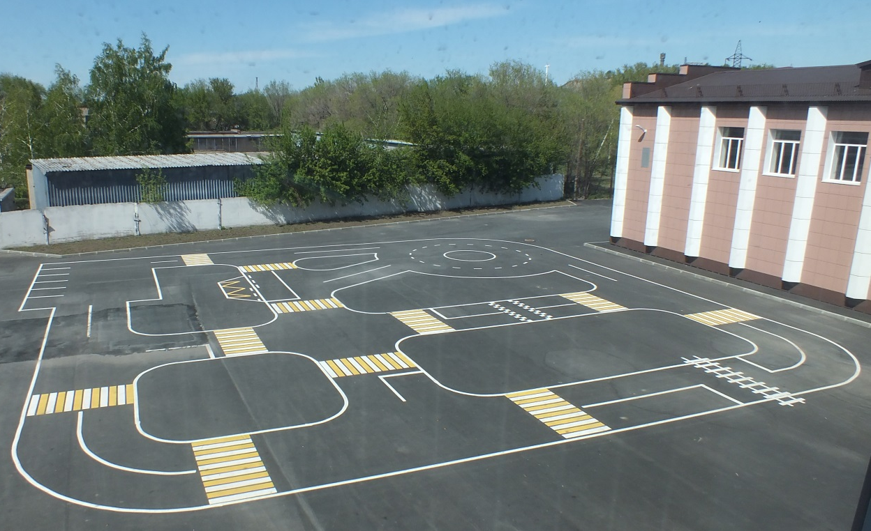
Мобильный автогородок
Детский Центр БДД «Светофор» г. Орска

Slide 11
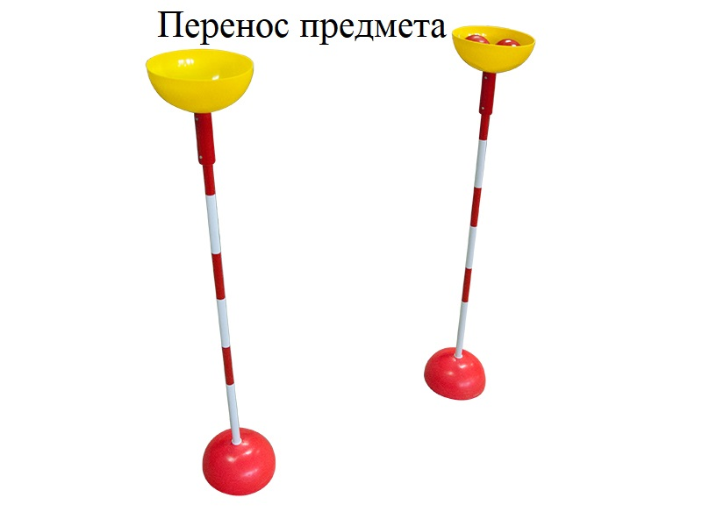
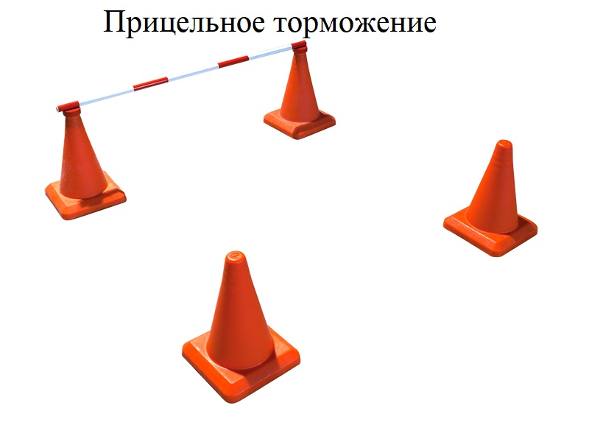
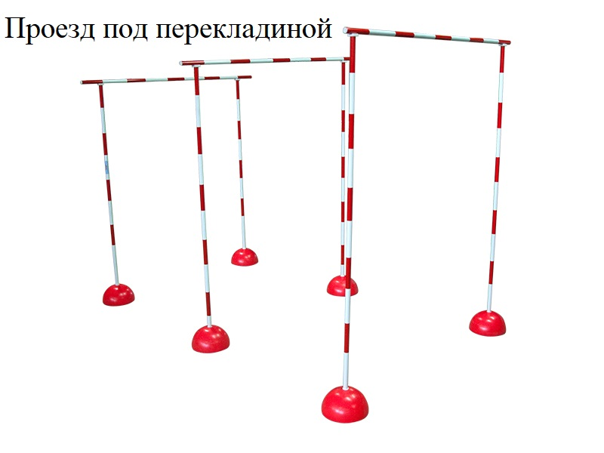
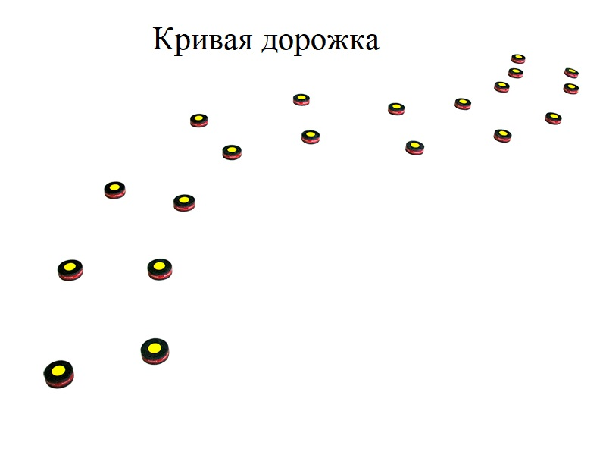
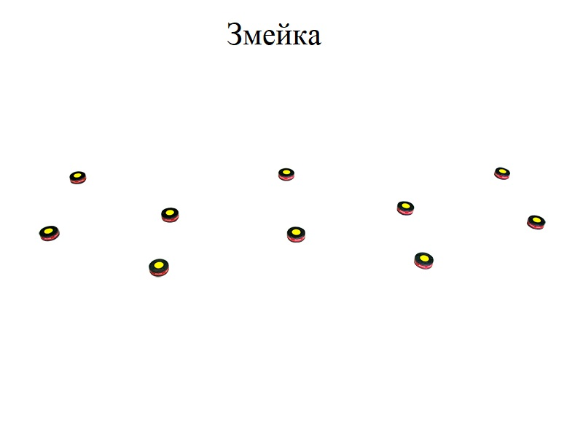
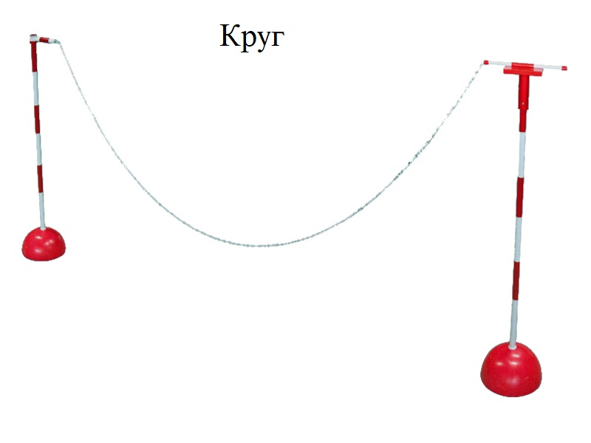
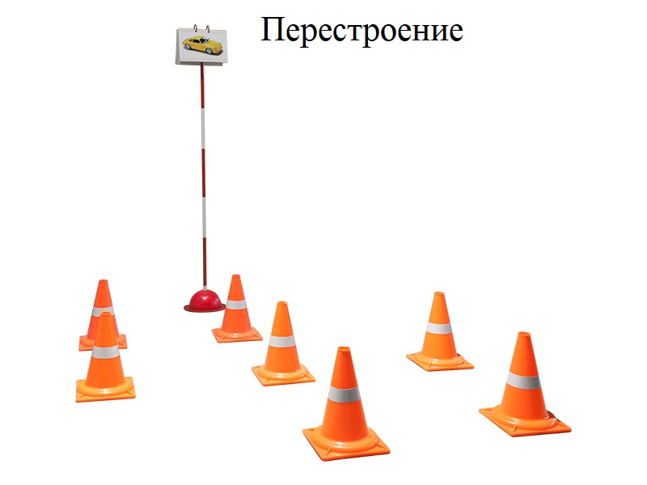
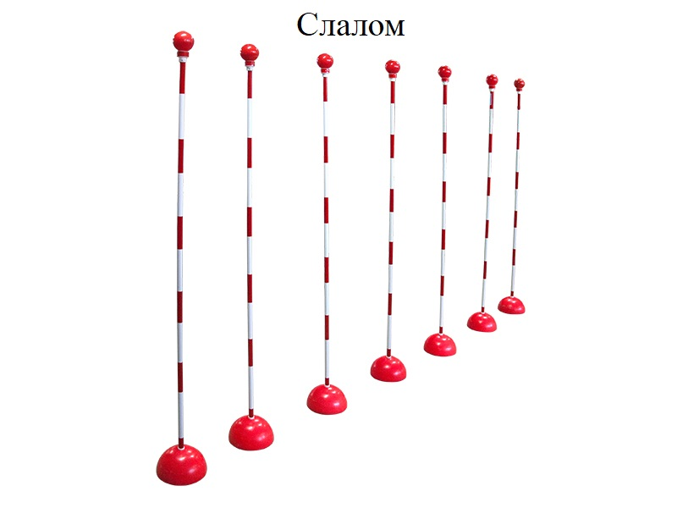
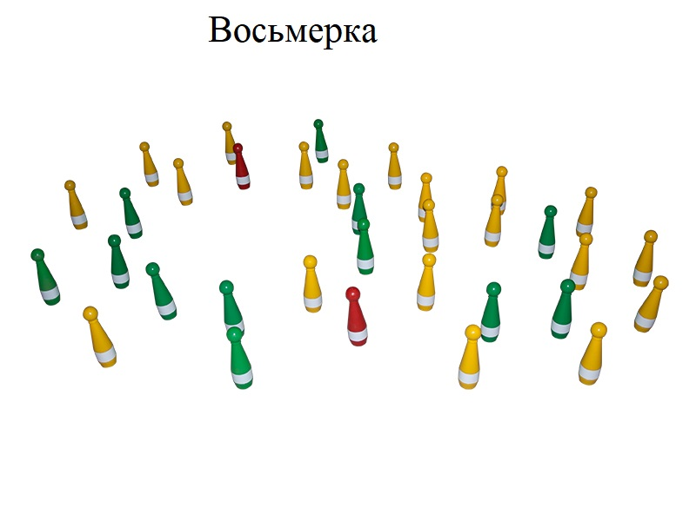
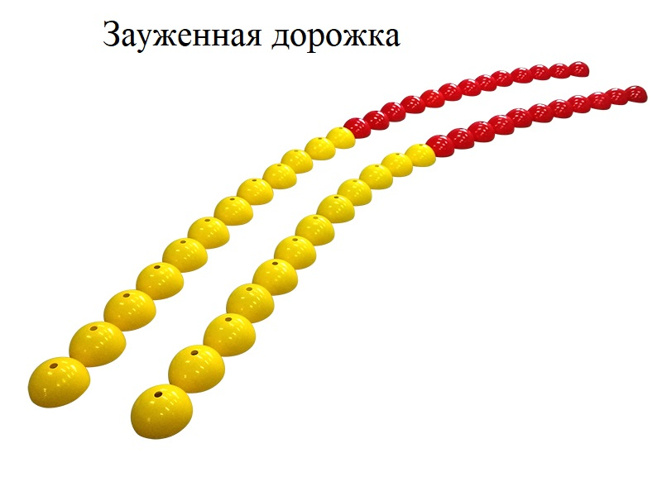
Велотрасса
Детский Центр БДД «Светофор» г. Орска

Slide 12
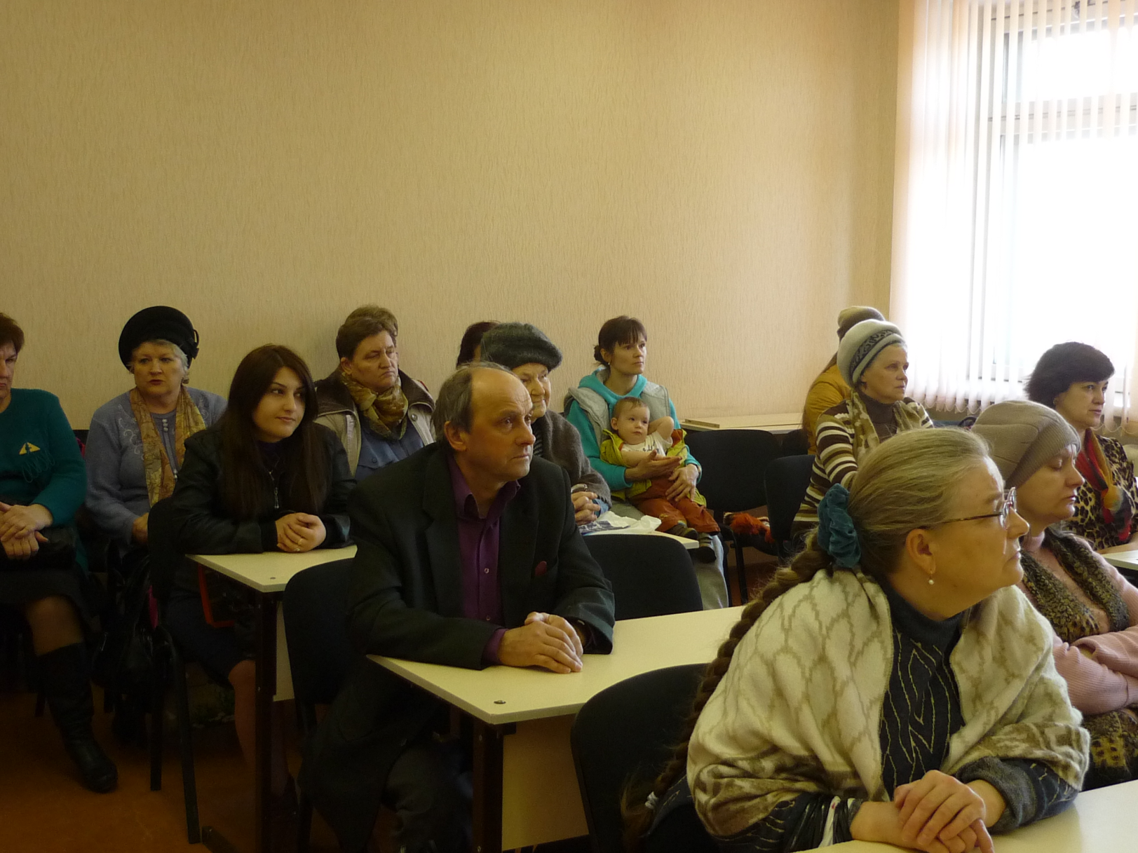
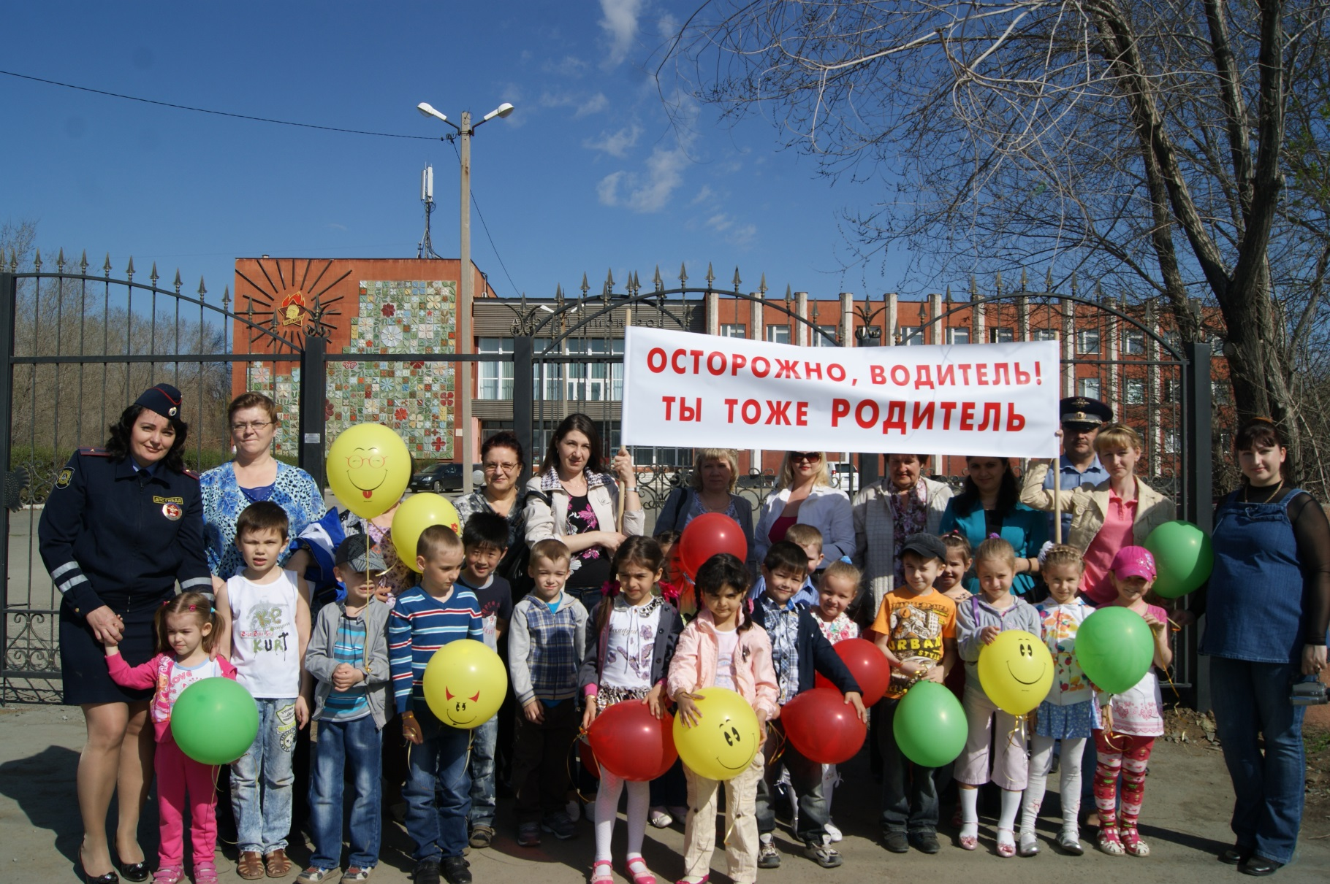
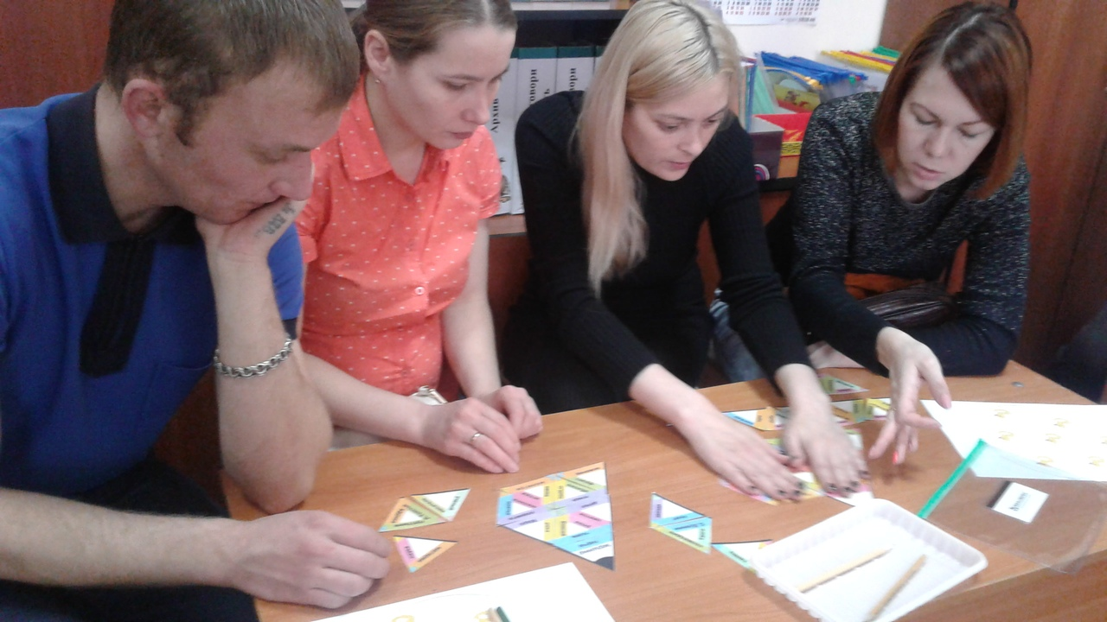
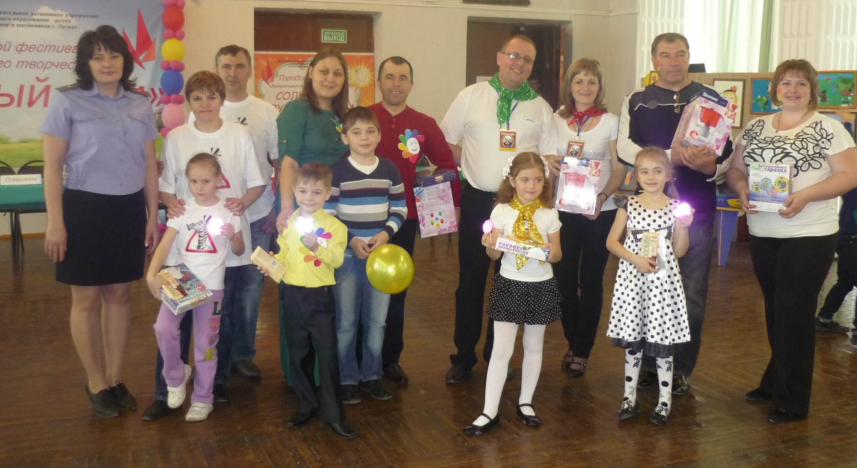
Работа с родителями
Детский Центр БДД «Светофор» г. Орска

Slide 13
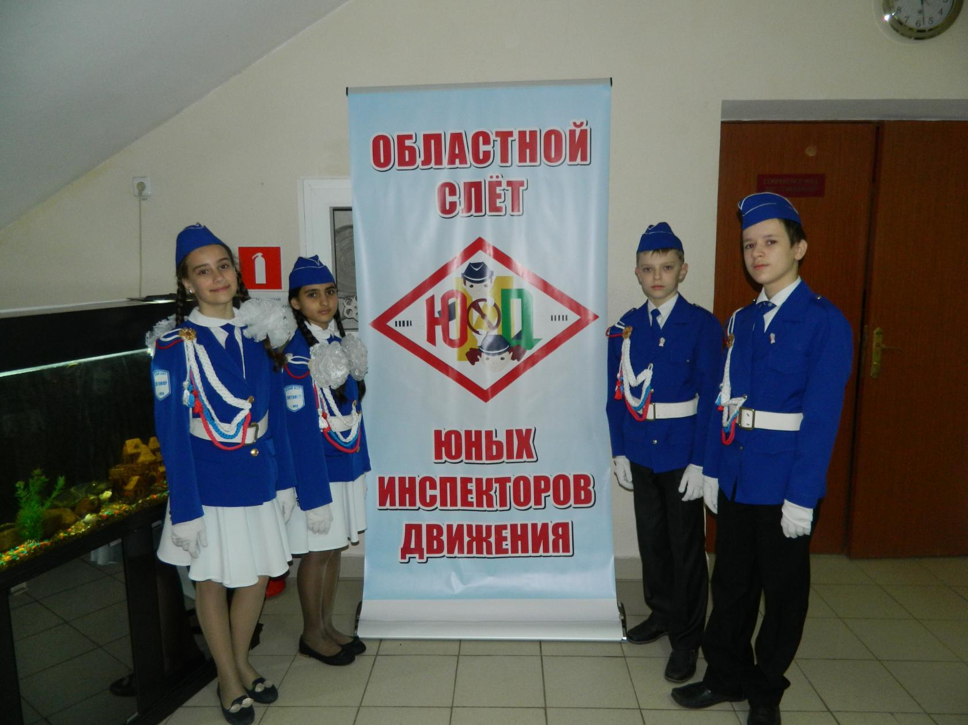
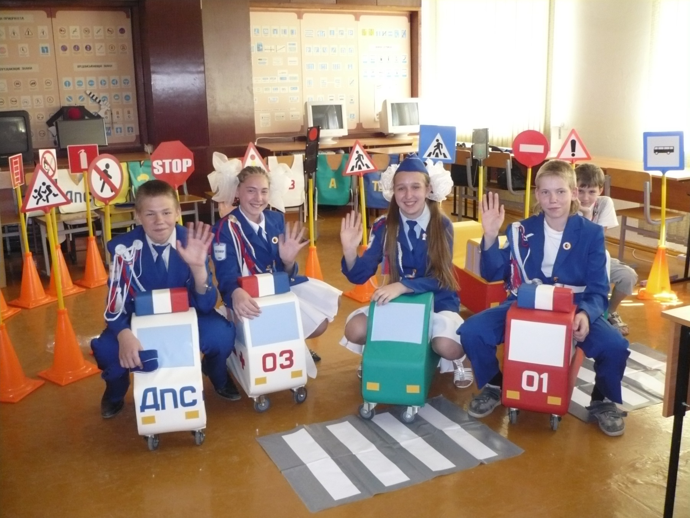
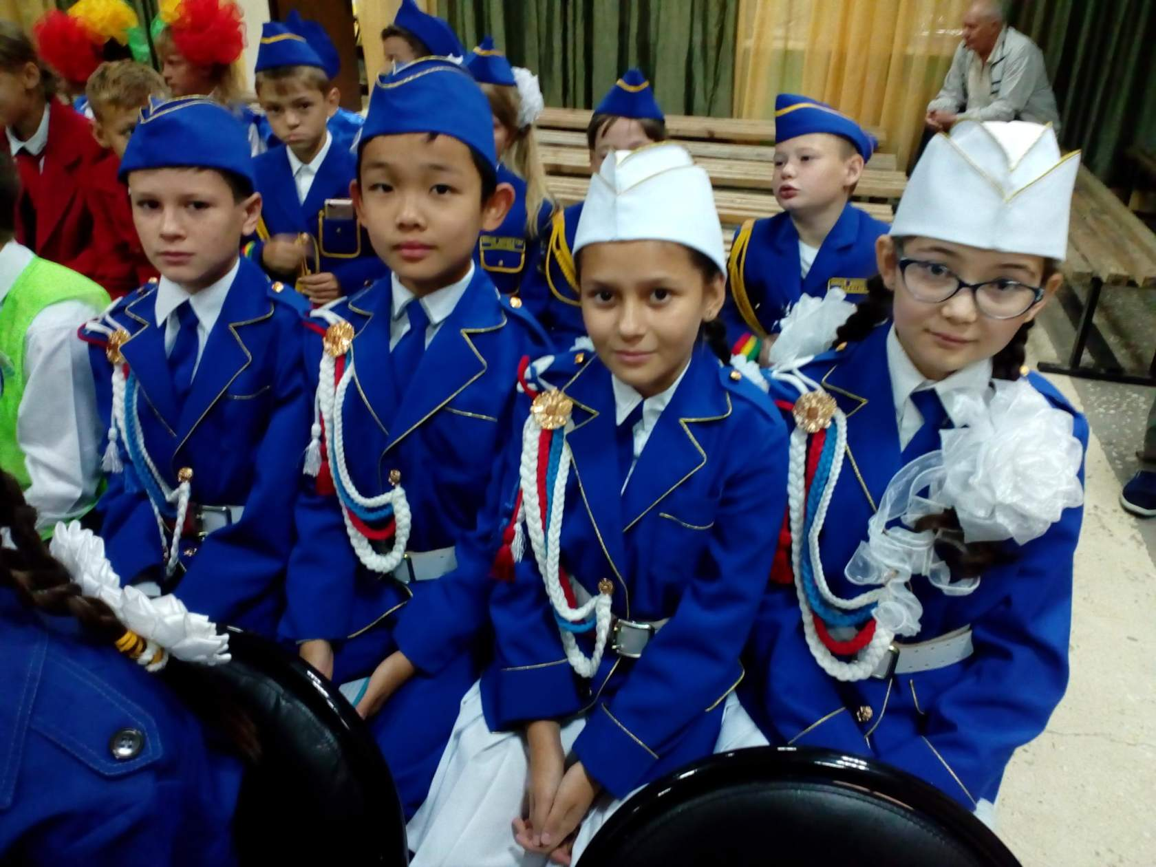
Детский Центр БДД «Светофор» г. Орска

Slide 14
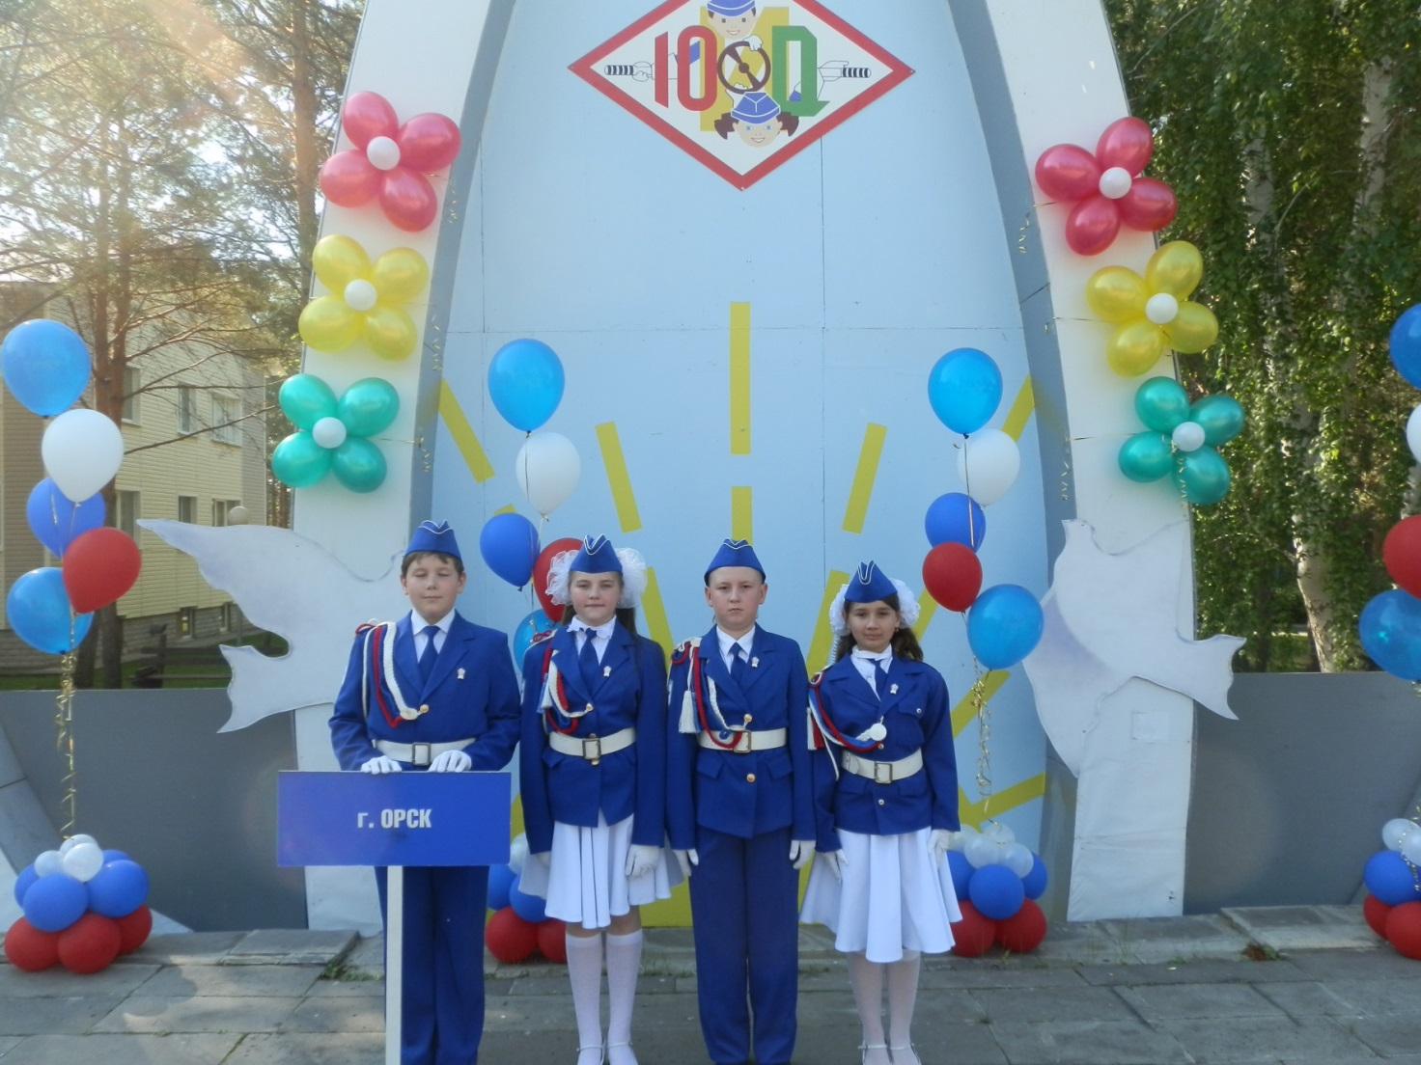
«… Детская безопасность на дорогах – составная часть заботы Государства о здоровом и безопасном образе жизни её юных граждан….»
В.В. Путин

